Slide 1
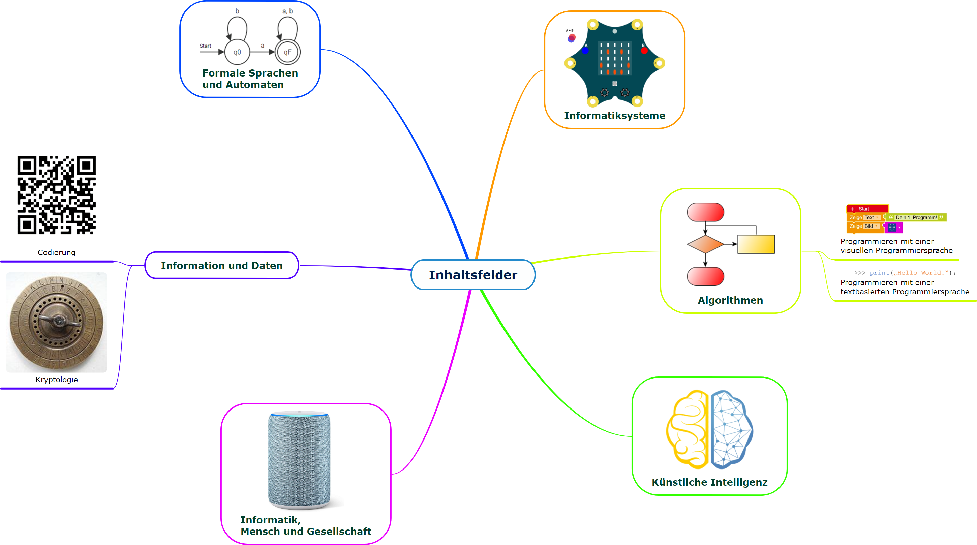
Fachbereich Informatik E-08 / E-09
Schwerpunkt: Inhaltsfelder

Slide 2
Fachbereich Informatik E-08 / E-09
Schwerpunkt: Inhaltsfelder

Slide 3
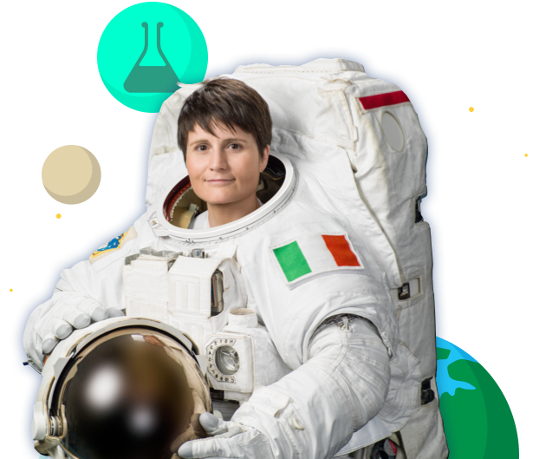
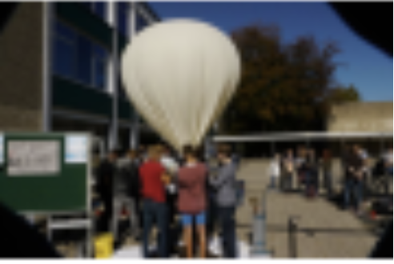
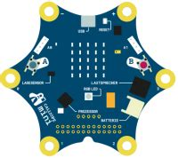
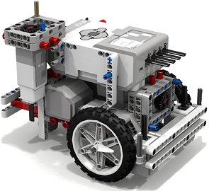
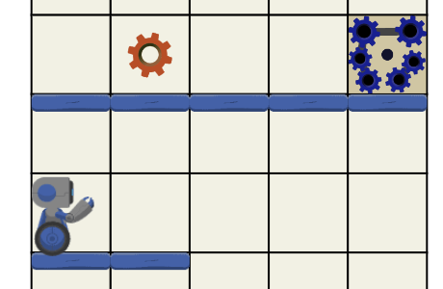
Fachbereich Informatik E-08 / E-09
Förderung Selbständigkeit, Teamarbeit, Problemlösen
Teilnahme am Modellvorhaben Informatik 7/8 als AG
Teilnahme an Wettbewerben und Projekten
Programmieren mit dem Calliope Mini
Stratosphärenflug-Projekt
AstroPi-Wettbewerb der ESA für die ISS mit künstlicher Intelligenz
Erprobungsstufe
Mittelstufe
Oberstufe
Spiele mit künstlicher Intelligenz
Roboter mit künstlicher Intelligenz
Robotik-AG
Biber- und Jugend-Wettbewerb
Schwerpunkt: Selbständigkeit / selbstorganisiertes Lernen

Slide 4
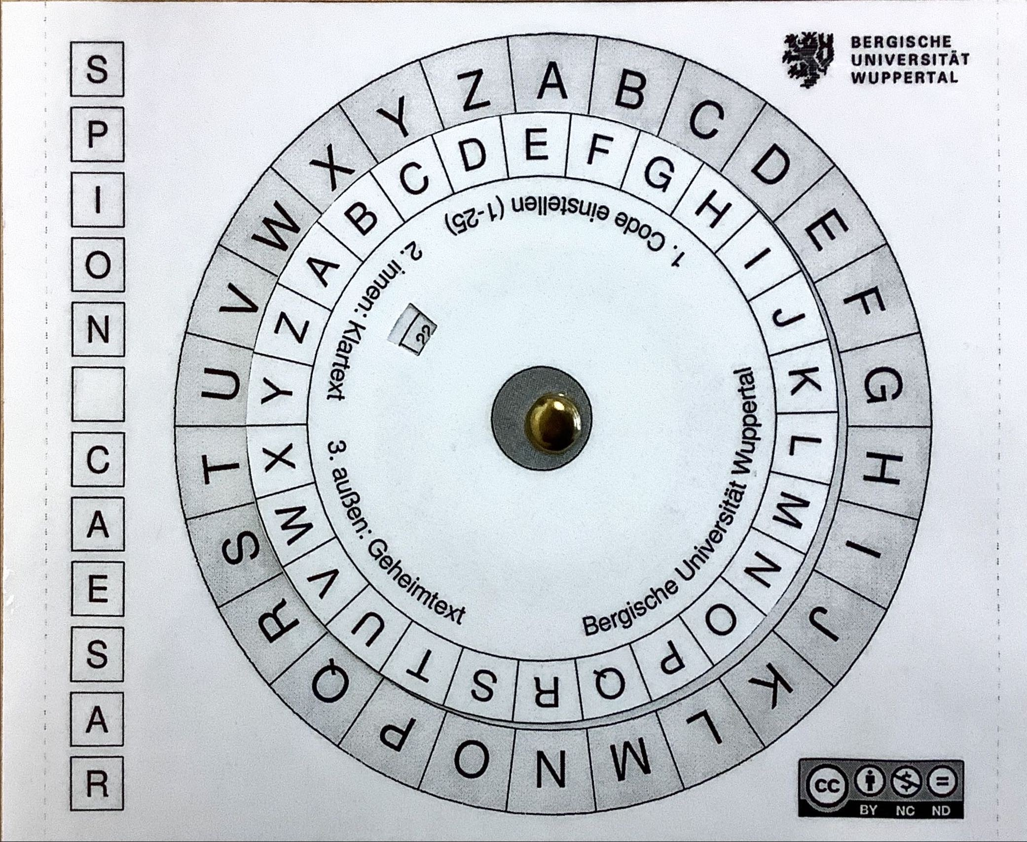
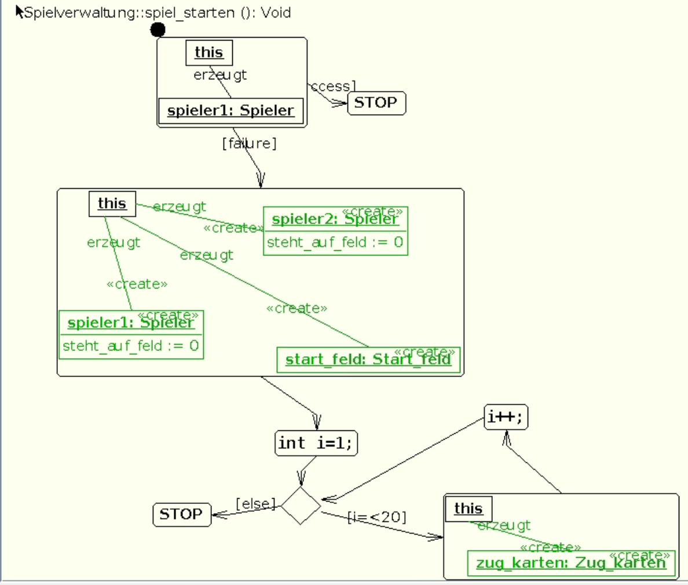
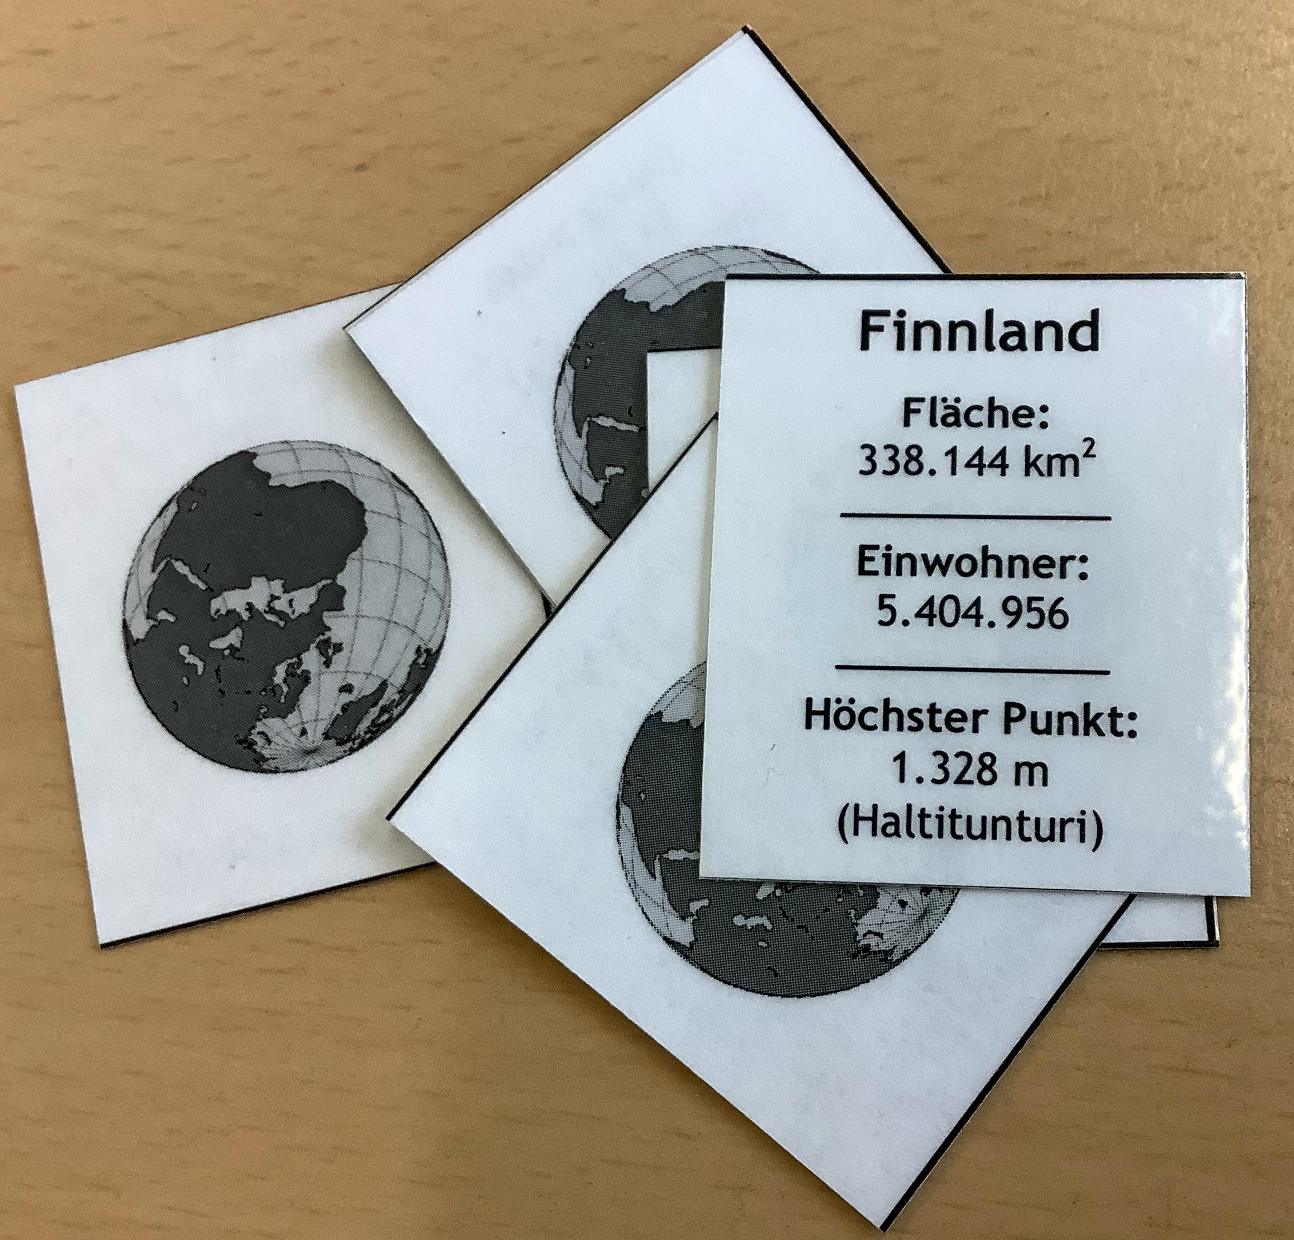
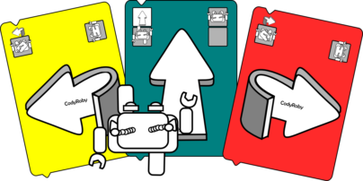
Fachbereich Informatik E-08 / E-09
„Sage es mir, und ich werde es vergessen.
Zeige es mir, und ich werde es vielleicht behalten.
Lass es mich tun, und ich werde es können.“
(Konfuzius)
z.B.:
Codierung
Kryptologie
Künstliche Intelligenz & maschinelles Lernen
Softwareprojekte
(Spiele / Roboter / …)
Algorithmik
(Kontrollstrukturen)
Algorithmik
(Such- und Sortierverfahren)
Algorithmik
(CodyRoby/Maus)
Algorithmik (Sensoren/Aktoren)
Erprobungsstufe
Mittelstufe
Oberstufe
Schwerpunkt: Enaktive Erarbeitung

Slide 5
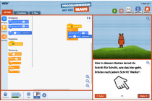
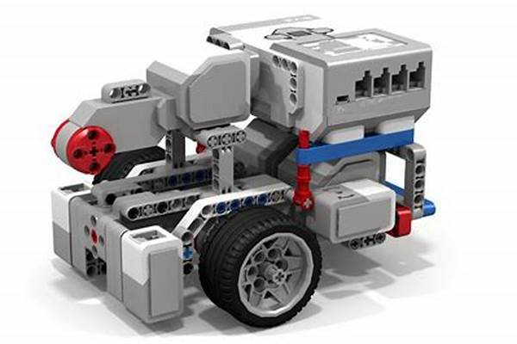
Fachbereich Informatik E-08 / E-09
http://informatik.lvd.de
Spiel unsere Informatik-Spiele
(E-08)
Programmiere die Maus (E-08)
Trainiere deine eigene KI
(E-08)
Kann eine KI deine
Zeichnung erkennen?
(E-08)
Baue und
programmiere
deinen Lego-Roboter
(E-09)
Informatik am LvD

Slide 6
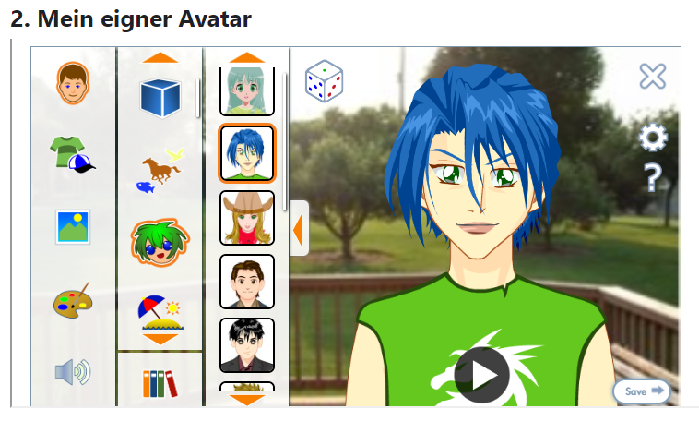
Fachbereich Informatik
Fachbereich Informatik E-08 / E-09
http://informatik.lvd.de
Baue und
programmiere
deinen Lego-Roboter (E-09)
Erstelle deinen eigenen Avatar (E-08)
Trainiere deine eigene KI (E-08)
Informatik am LvD

Slide 7
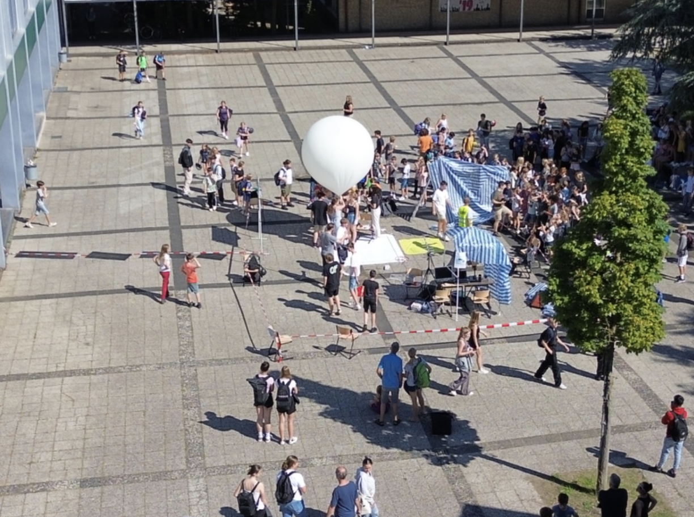
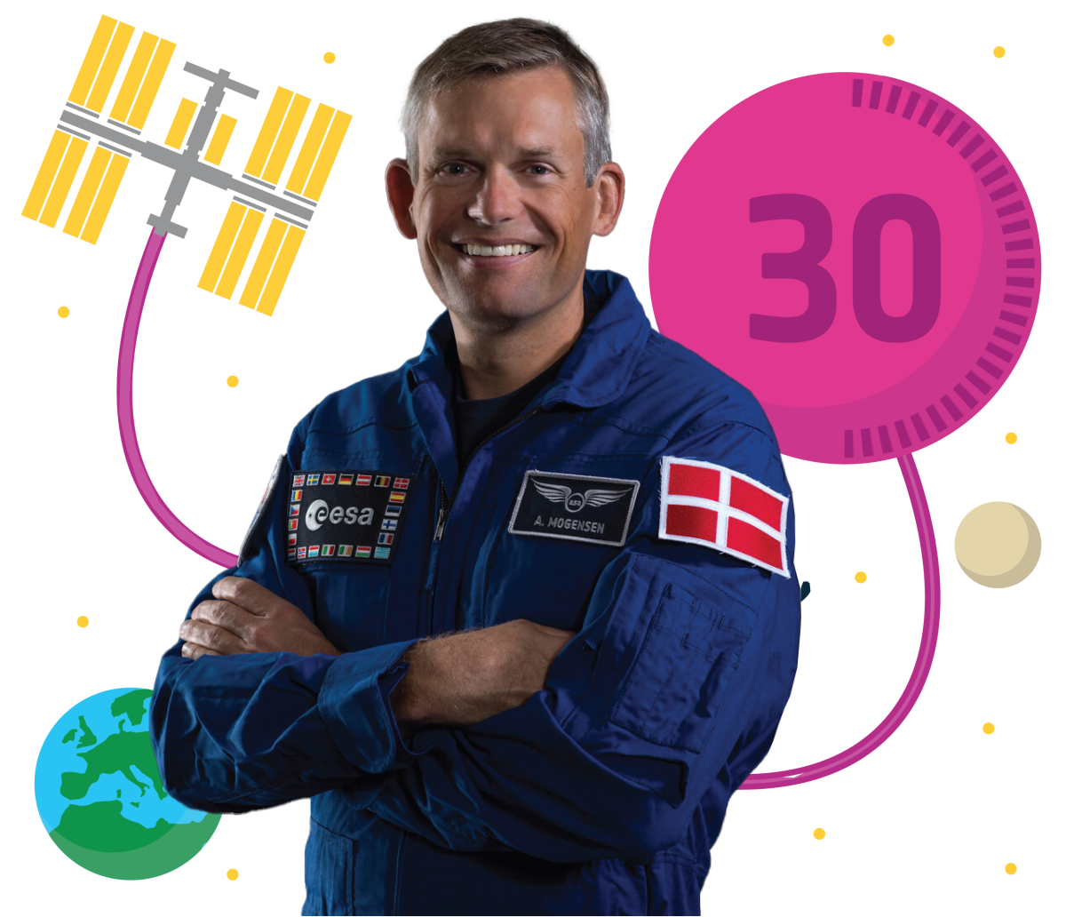
Fachbereich Informatik E-08 / E-09
http://informatik.lvd.de
Themen Informatik
Klasse 5/6
Unser zweiter Stratopshärenflug
bis fast 35000 m Höhe
(ab Klasse 5)
AstroPi - Dein Experiment auf der ISS
(ab Klasse 6)
Informatik am LvD

